Slide 1

SECRETARÍA DE
EMPRENDEDORES y DE LA Py ME
Programa Expertos PyME

Slide 2
  EXPERTOS PyME
Se busca brindar a las MIPYMEs que así lo soliciten y cumplan con los requisitos requeridos, asesoramiento técnico y organizacional, a través de la asistencia de los expertos para la realización de un prediagnóstico, diagnostico especifico e implantación de plan de mejoras.
LA PRINCIPAL FINALIDAD ES:
  Solucionar un problema crítico
  de la MIPyMEs
  Aplicar una mejora
  Desarrollar una innovación
BENEFICIOS:
  Cobertura total o parcial
  de los costos de la
  asistencia técnica
BENEFICIARIOS
  PyMEs ubicadas en el
  territorio nacional
  Expertos aprobados

Slide 3
  EXPERTOS PyME
  REQUISITOS DE LAS PYMES
Estar radicadas en la REPÚBLICA ARGENTINA.
Estar categorizada como PyME (formulario 1272 AFIP)
Tener un mínimo de 6 (SEIS) meses de facturación en la actividad declarada.
Estar inscripta ante la ADMINISTRACIÓN FEDERAL DE INGRESOS PÚBLICOS.
Tener al menos 1 (UN) empleado en relación de dependencia en su nómina.

Slide 4
  EXPERTOS PyME
  REQUISITOS DE LOS EXPERTOS
Generar un usuario y contraseña en el sistema para inscribirse.
Profesional o técnico altamente especializado en áreas significativas de una MIPyME
(procesos, finanzas, gestión, administración, recursos humanos, entre otros).
Contar con 600 hs. (SEISCIENTAS HORAS) en al menos 10 (DIEZ) MIPyMEs, y/o por lo menos
10 (DIEZ) años en empresas en posiciones de Jefatura o de mayor jerarquía.
Estar inscripto en la AFIP al momento de aceptar la asistencia y a lo largo de la misma.
Si trabaja en relación de dependencia puede facturar la empresa.
Deberá estar registrado en la base de datos del programa y
disponible en el sistema informático de la Secretaría.

Slide 5
  EXPERTOS PyME
  ETAPAS DEL PROGRAMA
1
2
3
PRE DIAGNÓSTICO
DIAGNÓSTICO
PLAN DE MEJORAS
Evaluación general y global de la empresa.
Duración de 8 horas.
Se puede solicitar una extensión de hasta 4 horas.
Evaluación del problema especifico y critico de la empresa.
Duración de 8 horas.
Se puede solicitar una extensión de hasta 4 horas.
Implementación de la propuesta.
Duración de hasta 190 horas.
Se puede solicitar una extensión de hasta 20 horas mas.

Slide 6
  EXPERTOS PyME
  PRODUCTO Y ENTREGABLES DE LA ASISTENCIA
PRE
DIAGNÓSTICO
PLAN DE
MEJORAS
DIAGNÓSTICO
Informe
Encuesta de satisfacción
Visitas personales
Fotos
Informe
Encuesta
Cantidad de visitas
Propuesta de trabajo
Gantt de actividades
Fotos
Informe mensual
Informe final
Fotos
Cantidad de visitas
Encuesta

Slide 7
  EXPERTOS PyME
  MODALIDADES
TRADICIONAL
REINTEGRO
La Dirección realiza el pago de los honorarios al Experto.
La Empresa realiza el pago y la Dirección realiza el reintegro en modo de Bonos de Crédito Fiscal.
Porcentaje de cobertura: total o parcial, dependiendo del sector de la PyME y la categorización.
Porcentaje de cobertura: Se encontraran predeterminados en la Resolución por tipo de empresa.

Slide 8



EXPERTOS PyME
2
12
ASISTENCIAS APROBADAS 2017
4
9
7
2
4
Buenos Aires Córdoba |  |  |  |  |  |  |  |  |  |  |  |  | 37 | 39
Santa Fe C.A.B.A |  |  |  |  |  |  |  |  |  |  | 25 | 27
Mendoza |  |  |  |  |  |  |  |  |  | 14
Salta |  |  |  |  |  |  |  |  | 12
Entre Ríos |  |  |  |  |  |  |  | 11
Chaco |  |  |  |  |  |  | 9
Misiones |  |  |  |  |  | 7
Tucumán |  |  |  |  | 4
Río Negro |  |  |  |  | 4
Neuquén |  |  |  |  | 4
Corrientes |  |  |  |  | 4
Chubut |  |  |  | 3
Santiago del Estero |  |  | 2
San Juan |  |  | 2
Jujuy |  |  | 2
San Luis |  | 1
La Rioja |  | 1
La Pampa |  | 1
1
27
11
2
37
1
14
39
1
4
25
4
209
TOTAL
3

Slide 9
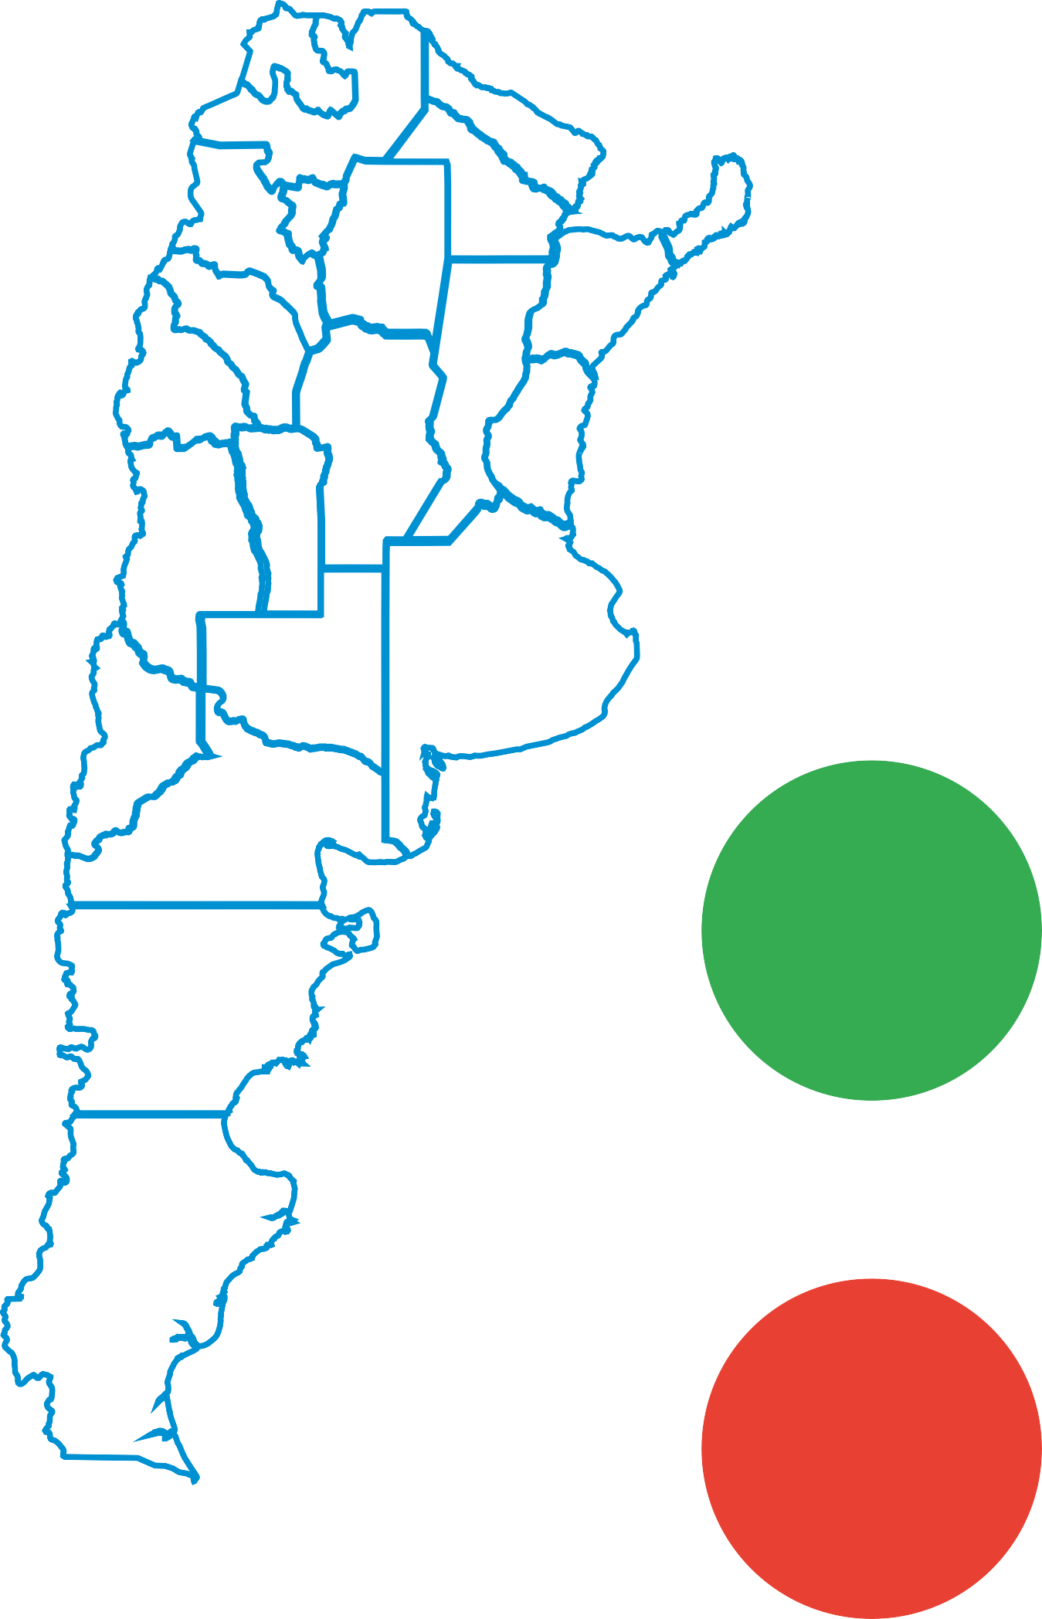


EXPERTOS PyME
2
8
EXPERTOS APROBADOS 2017
8
7
9
2
1
Buenos Aires
C.A.B.A.
Córdoba Santa Fe Entre Ríos Mendoza Neuquén Misiones Chubut Tucumán
Salta Chaco San Luis
Santiago del Estero
San Juan Río Negro
Jujuy La Pampa Corrientes Catamarca
88
1
27
17
83
2
47
47
3
27
12
17
83
12
10
1
10
88
APROBADOS
9
9
8
8
7
2
339
9
3
2
2
2
2
1
1
1
EN EVALUACIÓN
30

Slide 10
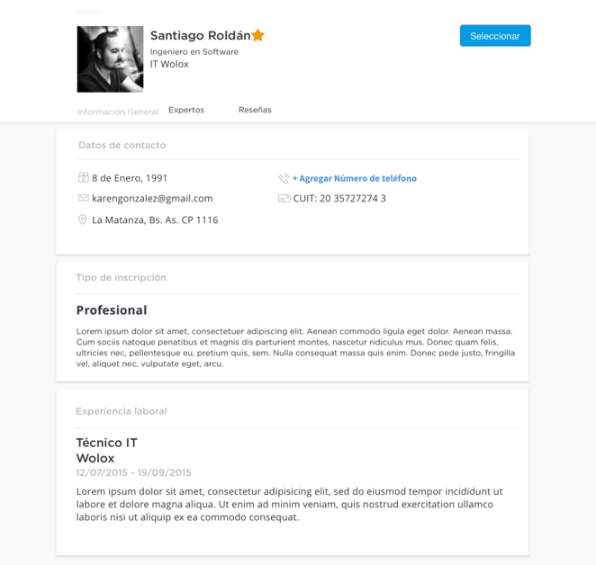
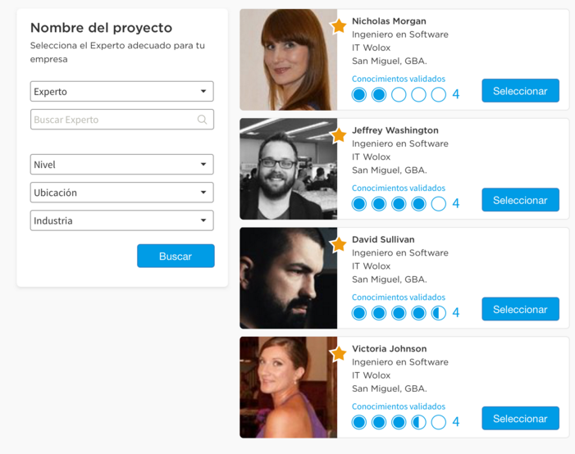
  EXPERTOS PyME
  FUNCIONAMIENTO DEL SISTEMA

Slide 11

RODRIGO ABEL ALVAREZ
@roabelalvarez
Mail: expertospyme@producción.gob.ar – Tel: 011-43493373/3689

